Slide 1
Chapter III Function
Prepared by Mr. Var Sovanndara
http://www.tutorialspoint.com/cplusplus/index.htm

Slide 2
1. សេចក្តីផ្តើម
បញ្ហាសាំញ៉ាំមួយត្រូវបំបែកជា Modules តូចៗដើម្បីងាយស្រួលគ្រប់គ្រង ត្រូវបានគេ ហៅថា Function។ Function មានសារៈសំខាន់ដល់ការអាន សរសេរ កែតំរូវ ឬកែប្រែ កម្មវិធីសាំញ៉ាំ។ វាអាចធ្វើការបានយ៉ាងងាយជាមួយកម្មវិធីចំបង (main program)។
នៅក្នុង C++ main() ខ្លួនវាក៏ជា Function មួយដែរ ហើយអាចបង្កអោយ Functions ដទៃទៀតដំណើរការងារផ្សេងៗគ្នាបាន។
សារៈសំខាន់នៃការប្រើ Function គឺៈ
ផ្តល់លក្ខណៈងាយស្រួលដល់ការសរសេរ function តូចៗបានត្រឹមត្រូវ
ផ្តល់ភាពងាយស្រួលក្នុងការអាន សរសេរ និង កែតំរូវ function
វាអាចហៅមកប្រើពេលណាក៏បាន

Slide 3
2. និយមន័យ Function
Function គឺជាសំណុំនៃឃ្លាដែលត្រូវធ្វើការប្រតិបត្តិលើការងារមួយនៅពេលហៅវា មកប្រើតាមរយៈឈ្មោះរបស់វានៅត្រង់ចំនុចណាមួយនៃកម្មវិធី។
Syntax:
return_type function_name (parameter_list)
{
body of the function
}
return_type: គឺជាប្រភេទទិន្នន័យត្រូវគ្នានឹងតំលៃដែលអោយដោយ function
function_name: គឺជាឈ្មោះដែលប្រើសំរាប់ហៅ function នោះមកប្រើ
parameter_list: អាចមានចំនួនមិនកំនត់ ហើយ parameter និមួយៗត្រូវមាន ប្រភេទទិន្នន័យដោយខ្លួនពីគ្នា ហើយវាធ្វើសកម្មភាពដូចអញ្ញាតផ្សេងទៀតដែរ

Slide 4
Cont’d
Example:
int Max(int x, int y)
{
int result;
if (x>=y)
result=x;
else
result=y;
return result;
}

Slide 5
3. ការប្រកាស Function
Syntax:
return_type function_name (parameter_list);
return_type: មានដូចជា int, float, char, double, long, void,…
function_name: ជាឈ្មោះណាមួយដែលត្រូវទៅតាមក្បួនច្បាប់របស់អញ្ញាត
Example:
int Max(int x, int y);
float Average(int n);
char str();
void display();

Slide 6
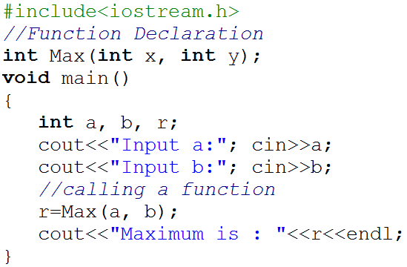
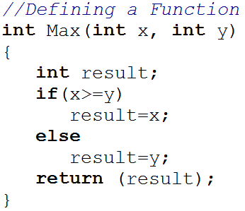
4. ហៅ function ​មកប្រើ
Example: ឧទាហរណ៏ខាងក្រោមបកស្រាយពីការហៅ Function មកប្រើ

Slide 7
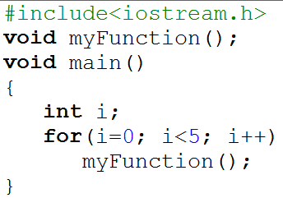
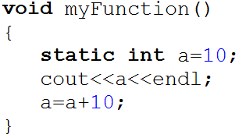
5. ប្រភេទ Function
Function ដែលបង្កើតឡើងដោយអ្នកប្រើប្រាស់ត្រូវបានចែកជាបីប្រភេទដូចខាងក្រោមៈ
ប្រភេទទី១: Function មួយបង្កឡើងដោយគ្មានការបញ្ជូនតំលៃ formal argument ណាសោះ តាមរយៈផ្នែកណាមួយនៃកម្មវិធី ហើយ Function ពុំមានការអោយតំលៃ ក្នុងពេលហៅមកប្រើ

Slide 8
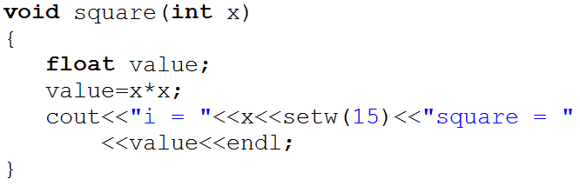
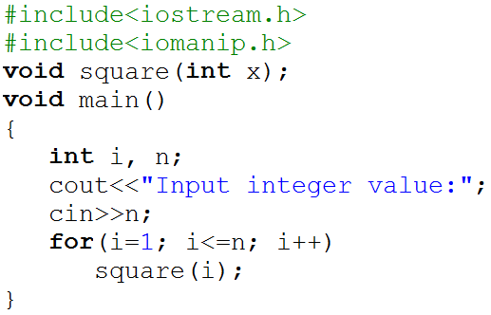
Cont’d
ប្រភេទទី២: Function មួយបង្កឡើងដោយមានការបញ្ជូនតំលៃតាម formal argument នៅពេលដែលផ្នែកណាមួយនៃកម្មវិធីបានហៅមកប្រើ ក៏ប៉ុន្តែពុំមានការ អោយតំលៃទៅអ្នកហៅមកប្រើឡើយ។

Slide 9
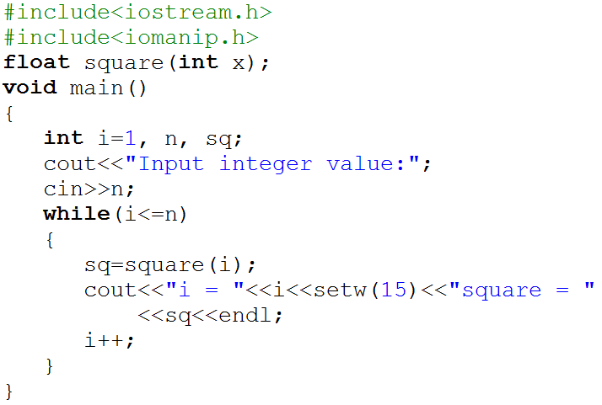
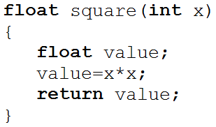
Cont’d
ប្រភេទទី៣: Function មួយបង្កឡើងដោយមានការបញ្ជូនតំលៃតាម formal arguments នៅពេលដែលផ្នែកណាមួយនៃកម្មវិធីហៅមកប្រើ ហើយវានឹងអោយ ​​​ តំលៃមួយទៅកាន់អ្នកហៅប្រើនោះវិញ។

Slide 10

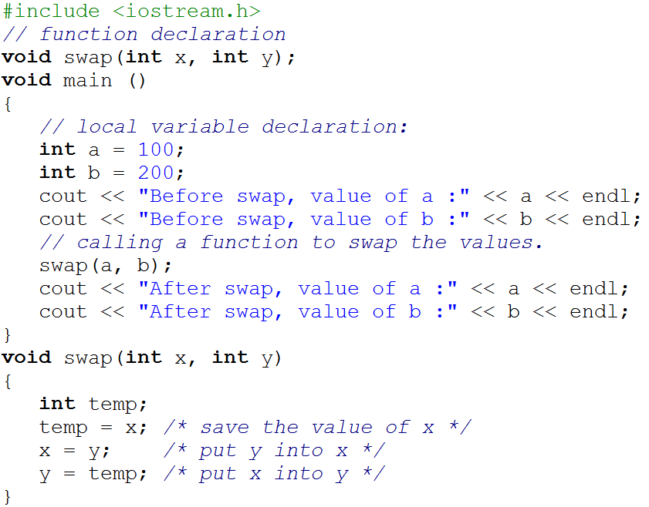
6. Function call by value

Slide 11

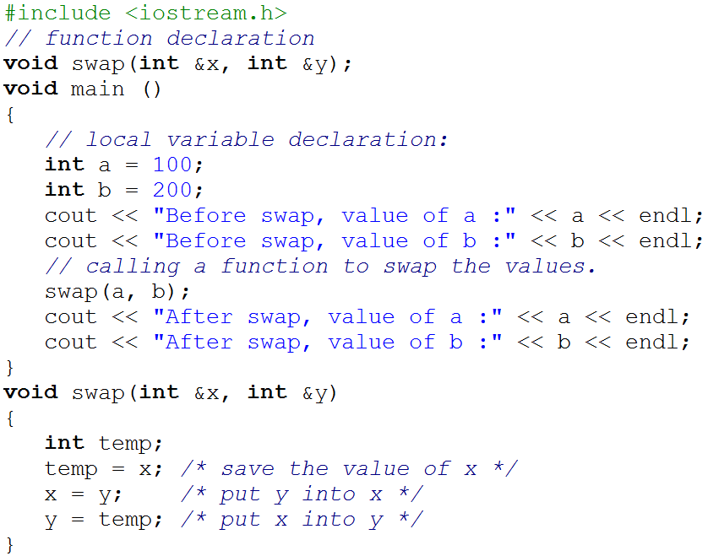
7. Function call by reference

Slide 12
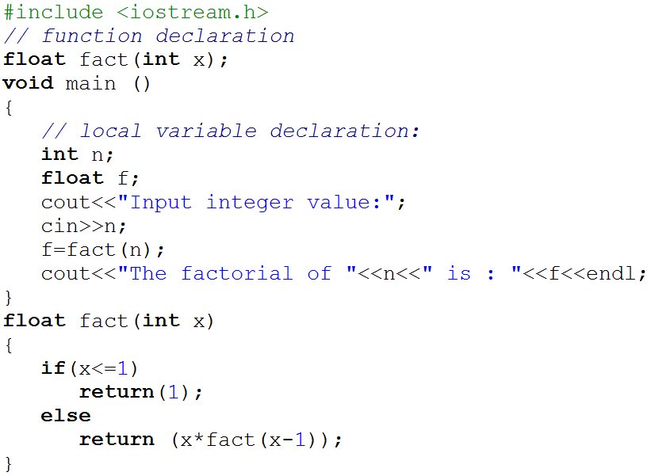
8. Recursive function
function មួយដែលមា​នការហៅខ្លួនឯងមកប្រើដោយផ្ទាល់ ឬដោយប្រយោលហៅថា recursive function។​ លើសពីនេះ នៅក្នុងតួខ្លួននៃ Function ត្រូវមានលក្ខខណ្ឌបញ្ចប់មួយដែលមិនមែនជា recursive។

Slide 13
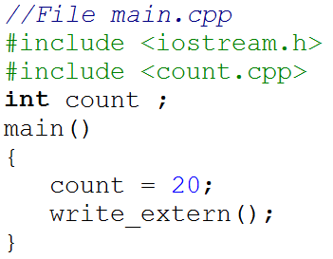
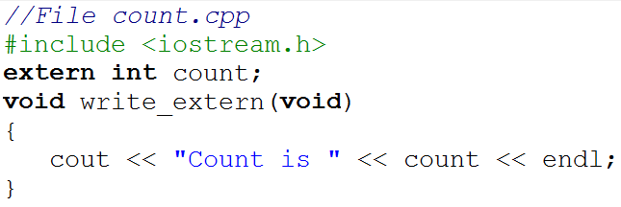
9. External variable
keyword “extern” ប្រើសំរាប់ដាក់ពីមុខអញ្ញាត ឬ function មួយដើម្បីបញ្ជាក់ប្រាប់ អោយដឹងថា អញ្ញាតនោះបានកំនត់នៅខាងក្រៅ file កំពុងប្រើ ក៏ប៉ុន្តែវាត្រូវបានប្រើក្នុង file នេះ។
Syntax:
extern datatype var1, var2,…,varN;

Slide 14
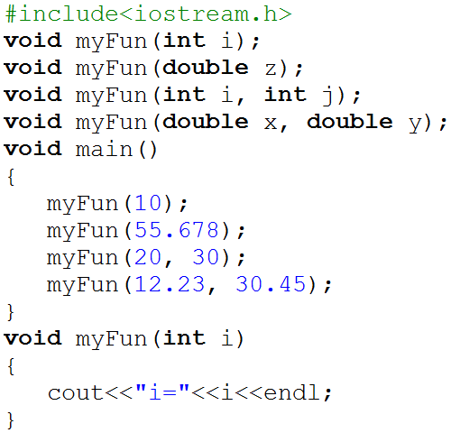
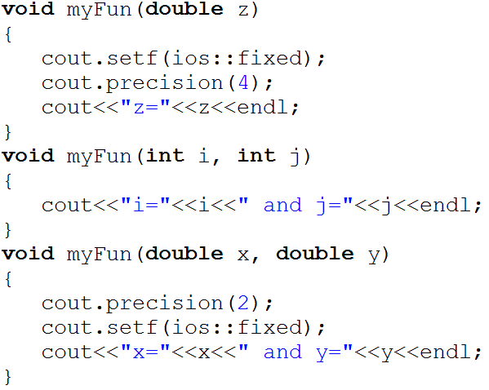
10. Overload function
នៅក្នុង C++ កាលណាវាមាន functions ដែលមានឈ្មោះដូចគ្នាចាប់ពី ២ ឡើងទៅ ហើយខុសគ្នាដោយចំនួន parameter ឬ ប្រភេទទិន្នន័យរបស់ parameter និងស្ថិតនៅ ក្នុង scope តែមួយ នោះគេហៅថា overload function។

Slide 15
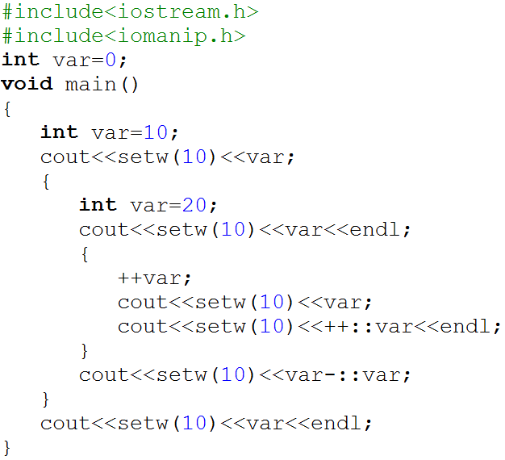
លំហាត់អនុវត្តន៍

Slide 16
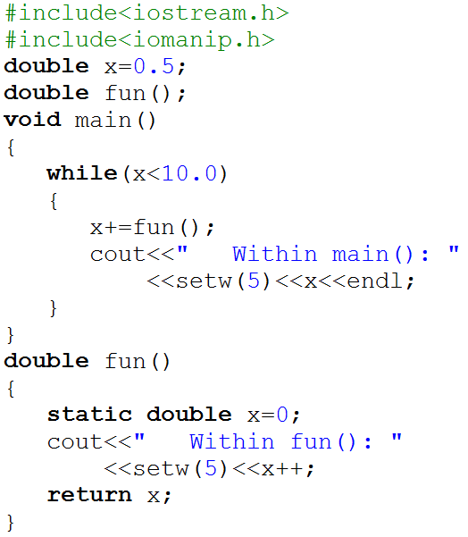

Cont’d

Slide 17
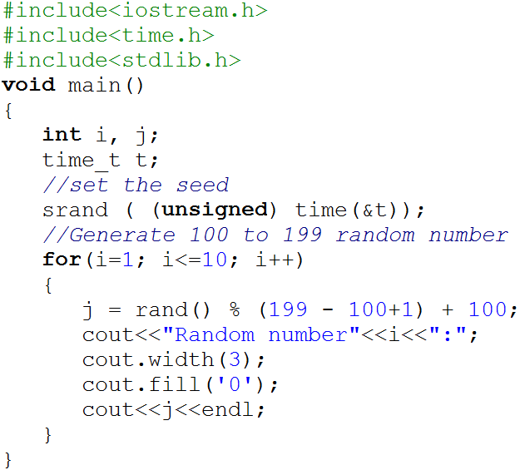
Cont’d

Slide 18
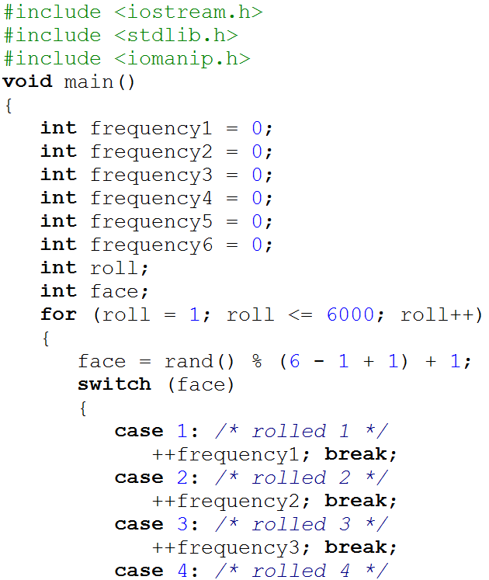
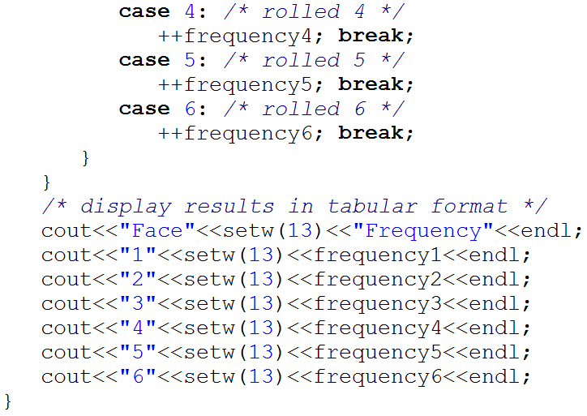
ចូរសរសេរកម្មវិធីមួយដើម្បី​ random number ពី​ ១ ដល់ ៦ ដោយប្រើ ៦០០០ រង្វិលជុំ រួចហើយរាប់ចំនួន random number និមួយៗ បន្ទាប់មកបង្ហាញលើអេក្រង់។

